Slide 1

PROJET DATA
Des milliers d'avions,
enfin visibles.
Comment on a transformé des données brutes de vol en un tableau de bord
lisible par tous — mis à jour automatiquement, sans intervention humaine.
Suivi aérien en temps réel • 5 minutes

Slide 2


Avant / Après
AVANT
APRÈS
Des données éparpillées sans lien entre elles
Impossible de savoir combien d'avions volent en ce moment
Aucune vue sur les zones les plus fréquentées
Chaque mise à jour nécessite une intervention manuelle
Accessible uniquement à des profils techniques
Une carte mondiale avec chaque avion en vol, en direct
On sait en temps réel : combien, où, au-dessus de quel pays
Les zones les plus denses sont visibles en un coup d'œil
Mise à jour automatique toutes les 5 minutes, 24h/24
Accessible à tous, même sans formation technique
→

Slide 3

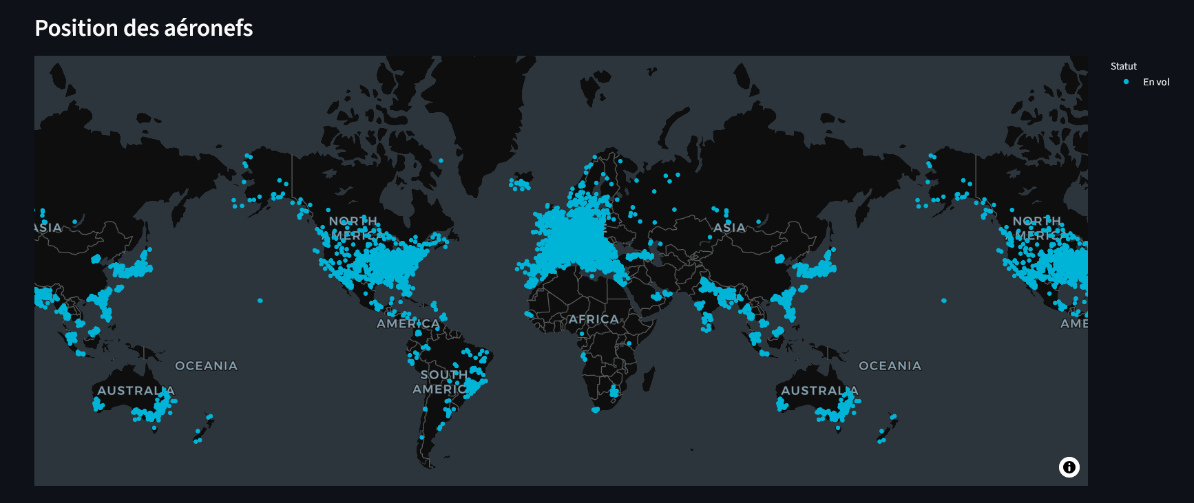
Ce qu'on peut voir maintenant
Carte mondiale en direct
Position de chaque avion en vol, mise à jour en continu

Slide 4
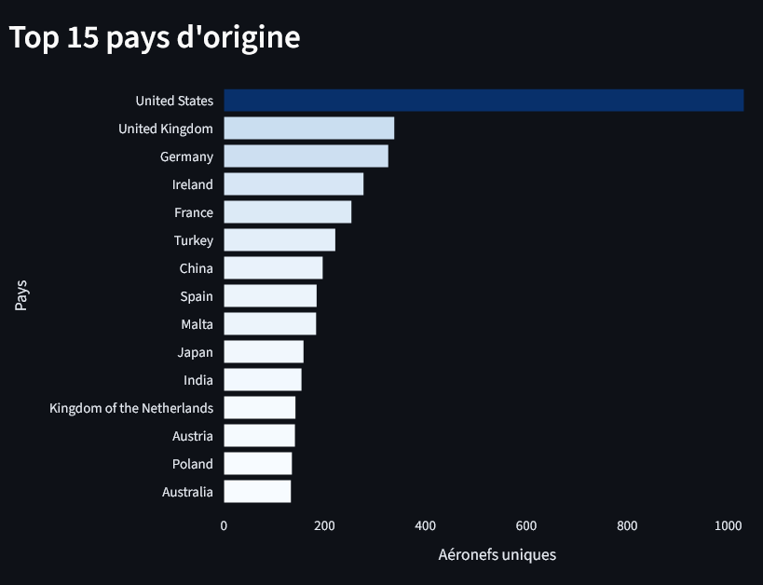

Ce qu'on peut voir maintenant
Pays survolés
Au-dessus de quel pays (ou océan) se trouve chaque appareil

Slide 5

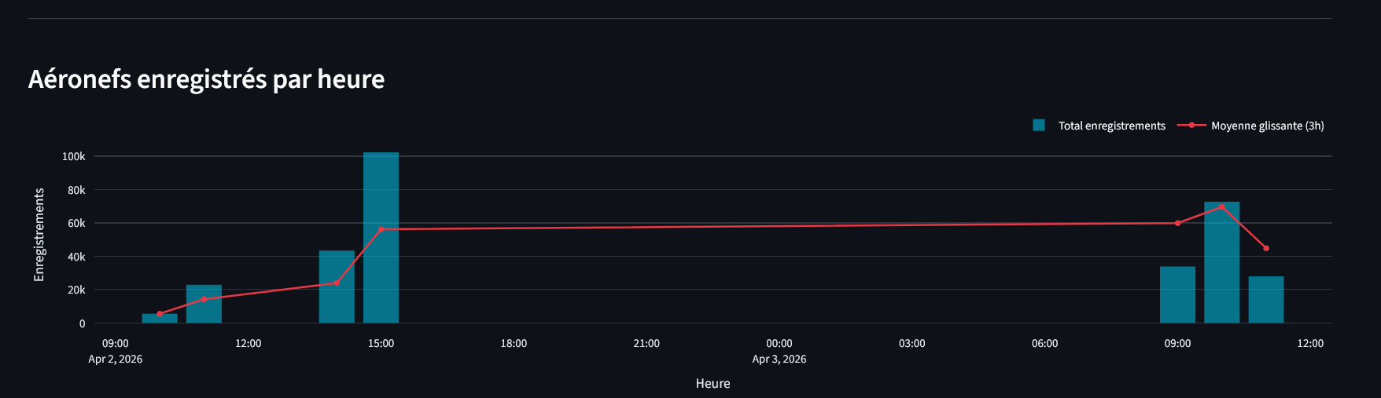
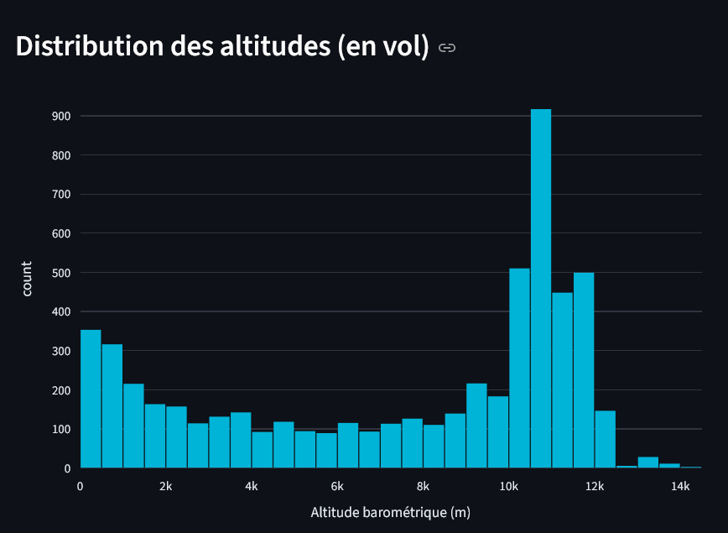

Ce qu'on peut voir maintenant
Statistiques clés
Nombre d'avions actifs, pays d'immatriculation, zones denses

Slide 6
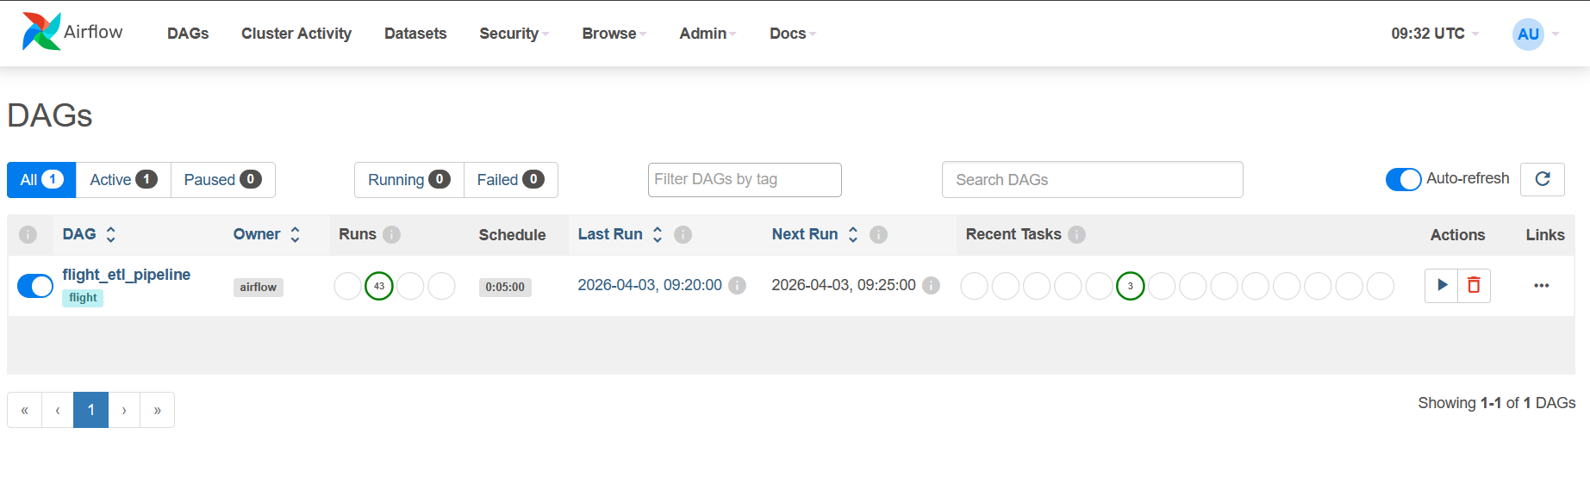

Ce qu'on peut voir maintenant
Mise à jour automatique
Toutes les 5 minutes, sans personne derrière un écran

Slide 7
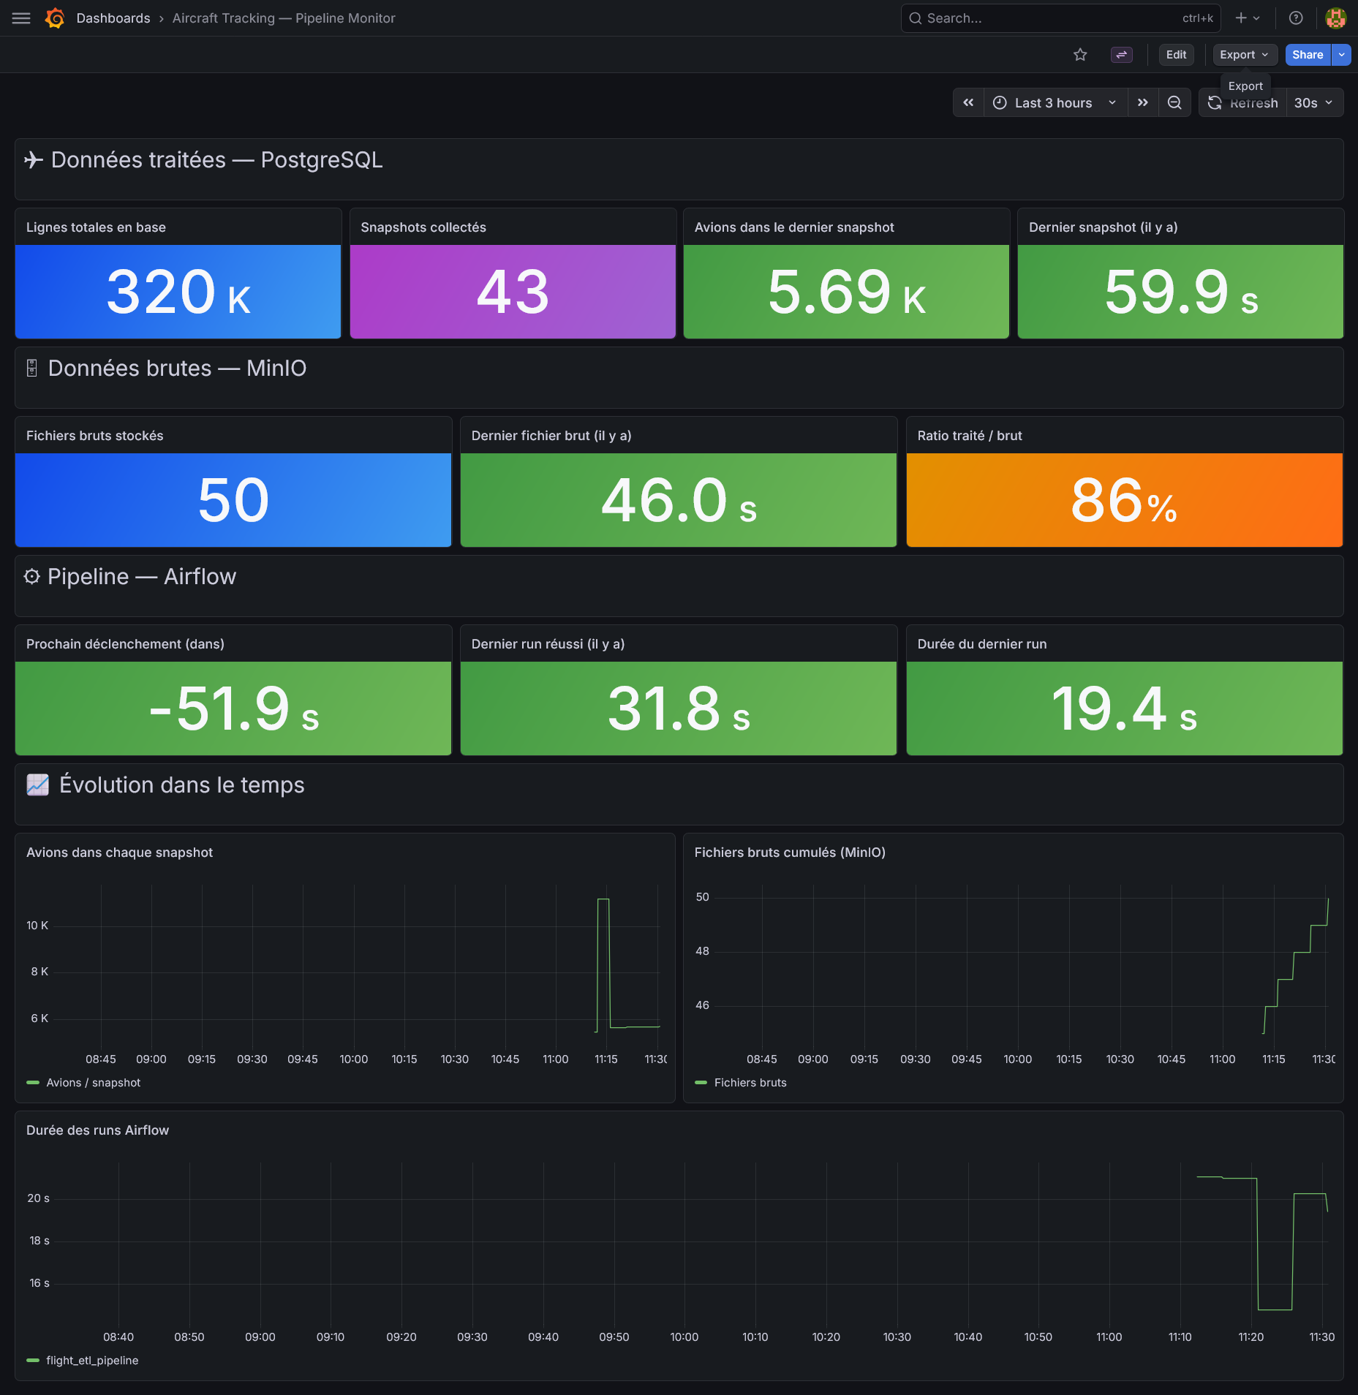


Supervision

Slide 8

En résumé
Des milliers de vols éparpillés → un seul tableau de bord.
Mis à jour en continu. Compris par tous. Prêt à l'emploi.
~10 000
5 min
0
avions en vol en permanence
entre chaque mise à jour
intervention humaine requise

